Slide 1

Развенчивая популярные мифы о медитации
Автор и докладчик на тему ментальных практик

Slide 2
REJA
Популярные способы медитации Популярные способы медитации Популярные способы медитации
Популярные способы медитации Популярные способы медитации
Популярные способы медитации Популярные способы медитации Популярные способы медитации
Популярные способы медитации Популярные способы медитации Популярные способы медитации Популярные способы медитации Популярные способы медитации

Slide 3

Привет! Меня зовут Никита.
Я автор и признанный ведущий эксперт в области медитации и ментальных техник.
Я автор и признанный ведущий эксперт в области медитации и ментальных техник.
Я автор и признанный ведущий эксперт в области медитации и ментальных техник.
Я автор и признанный ведущий эксперт в области медитации и ментальных техник.
Я автор и признанный ведущий эксперт в области медитации и ментальных техник.
Я автор и признанный ведущий эксперт в области медитации и ментальных техник.
Я автор и признанный ведущий эксперт в области медитации и ментальных техник.

Slide 4
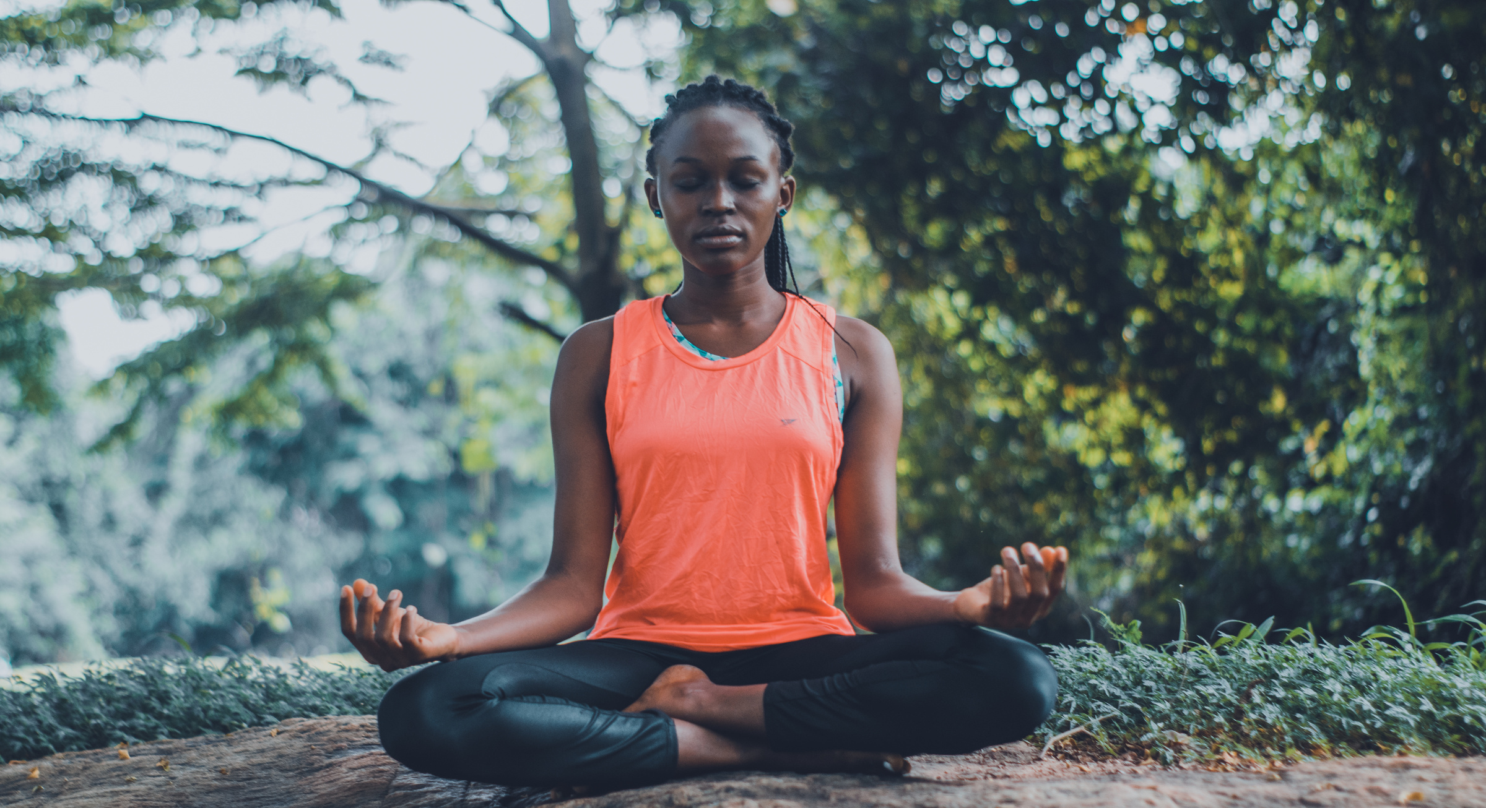
Медитация практикуется людьми на протяжении многих веков.
Изначально у нее были религиозные цели, но сейчас она практикуется в светском окружении.
Изначально у нее были религиозные цели, но сейчас она практикуется в светском окружении.
Изначально у нее были религиозные цели, но сейчас она практикуется в светском окружении.
Изначально у нее были религиозные цели, но сейчас она практикуется в светском окружении.
Изначально у нее были религиозные цели, но сейчас она практикуется в светском окружении.
Изначально у нее были религиозные цели, но сейчас она практикуется в светском окружении.
Изначально у нее были религиозные цели, но сейчас она практикуется в светском окружении.

Slide 5
Медитация снижает уровень стресса
Помогает уменьшить негативные эмоции, тревоги и потерю памяти.

Slide 6

Медитация улучшает эмоциональное и физическое здоровье.
Она помогает нам получить позитивный взгляд на жизнь и управлять симптомами различных заболеваний, включая проблемы со сном и головные боли.
Она помогает нам получить позитивный взгляд на жизнь и управлять симптомами различных заболеваний, включая проблемы со сном и головные боли.
Она помогает нам получить позитивный взгляд на жизнь и управлять симптомами различных заболеваний, включая проблемы со сном и головные боли.
Она помогает нам получить позитивный взгляд на жизнь и управлять симптомами различных заболеваний, включая проблемы со сном и головные боли.

Slide 7
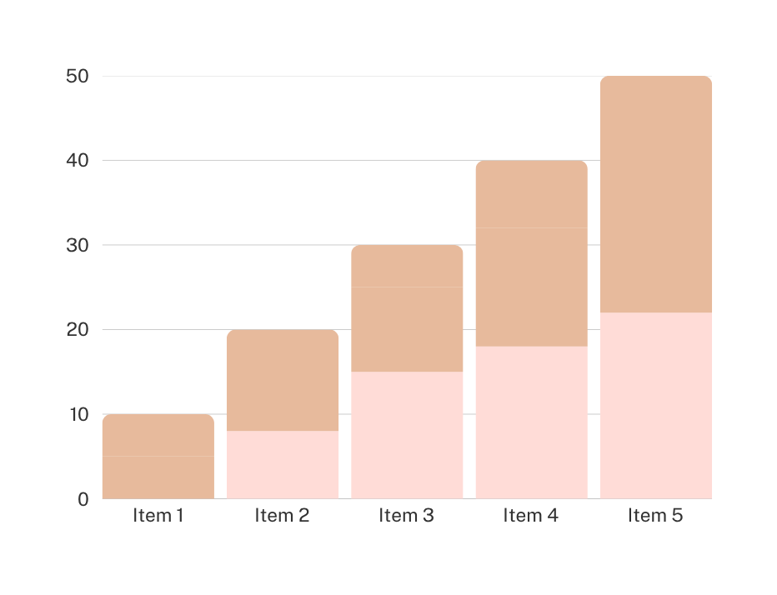
От традиций к современности
Визуализируйте сложную и плотную информацию с помощью графиков и диаграмм. Это визуальные средства, которые помогают добавить дополнительный контекст к обсуждаемой теме.
На протяжении многих лет медитация превращалась в светскую практику.

Slide 8
E’TIBORINGIZ UCHUN RAHMAT!

